Slide 1

Proyectos Primer Trimestre ADSI Nocturno
Freddy Leonardo Castaño Fernández
Ernesto Giraldo Barón

Slide 2
Objetivo general
Objetivos específicos
Planteamiento del problema
Alcance del proyecto
Justificación Que, como, donde, cuando, porqué y costo?
Componente
Metodológico
El nombre viene de la mezcla de las palabras Francesas de “Dossier” (significa desde el siglo xviii respaldo o más exactamente un expediente que contiene una información relacionada con un tema que sirve de referencia para su consulta) e “Immédiat” (Inmediato), de allí la intención de transmitir a los usuarios de nuestra plataforma que las acciones serán en tiempo real para la consulta y generación de los reportes comerciales.

Slide 3
Diseñar e implementar una Plataforma Web que cumpla las necesidades básicas de las empresas de comercio al por menor o al detalle (retail), Otorgando una gestión de inventarios, seguimiento de metas y reportes que logre superar las expectativas de los clientes, garantizando un servicio óptimo de calidad con la seguridad y confianza que el sector Comercial requiere.
Objetivo general

Slide 4

Objetivos Especificos
Identificar los servicios ofrecidos del mercado actual para suplir a cabalidad las necesidades de nuestros clientes.
Implementar Una Prueba Piloto en la empresa (Envia Colbanes) para así cuantificar los tiempos que pueden tardar cada una de las etapas de puesta en producción del proyecto.
Definir los requerimientos Necesarios como Insumo para la elaboración de la plataforma Web a partir de la información recolectada.

Slide 5
Planteamiento del problema
A la hora que una organización comercial busque actualizar sus procesos para el control de ventas de cada uno de sus representantes a nivel nacional, se requiere optimizar los reportes que realizan cada uno de los asesores en tiempo real y debido a que actualmente la gran evolución económica y tecnológica ha impulsado la venta al por menor o al detalle de productos altamente adquiridos en los hogares Colombianos. Nace la necesidad de crear una plataforma web integral que permitirá a las empresas tener control de las ventas realizadas por cada uno de los asesores que dispongan en diferentes puntos de venta a nivel nacional; y así mismo de gestionar el inventario, generar reportes en tiempo real y tener de forma exacta información tabulada para la generación de reportes y medición de métricas, esto impulsado a la creación de estrategias que generen enriquecer el alcance esperado del cliente final.

Slide 6
Delimitación y Alcance
El proyecto está dirigido para ser adaptable a diferentes empresas formales e informales de comercio al por menor o al detalle (retail) , es aquí en donde se va a desarrollar el proyecto en el lapso de tiempo que dure la carrera ADSI hasta que se culmine la misma.
De igual manera la base de estudio del proyecto es evidenciar cómo se va a Diseñar e implementar la Plataforma Web que cumpla las necesidades básicas de las empresas de comercio al por menor o al detalle (retail), Otorgando gestión de inventarios, seguimiento de metas y reportes.
El alcance del proyecto va encaminado hacia el manejo de la información por cuanto se debe mantener una confidencialidad donde el administrador de la plataforma sea el único que tenga acceso a la información como usuario principal y se encapsule de manera legítima el manejo de estos datos por parte de los desarrolladores del sistema.
El Sistema de Gestión Web Dossimméd contará con:
-Creación y alimentación de base de datos
-Módulo de reportes
-Módulo de Gestión de Inventarios

Slide 7
La necesidad se evidenció en nuestro ejercicio de levantamiento de información, donde encontramos que las empresas formales e informales de comercio al por menor o al detalle (retail), no cuentan con un sistema de gestión digitalizado para el procesamiento de inventarios, seguimiento de metas y reportes.
Por ello se pretende crear un sistema de información que apoye las acciones de un área comercial que busca gestionar de forma web la administración de inventarios, seguimiento de metas y reportes, partiendo de un sistema que esté a la vanguardia de la tecnología. Utilizando a Envia Colvanes como empresa pionera de la implementación de nuestro piloto durante los 8 trimestres (24 meses) de duración del programa formativo ADSI.
Y con ello lograr superar las expectativas de los clientes, garantizando un servicio óptimo de calidad con la seguridad y confianza que el sector Comercial requiere.
Justificación

Slide 8
Componente
Técnico
Técnicas del levantamiento de información
Mapa de procesos de la Organización
-BPMN
Hardware, software con el que cuenta el cliente. (Inventario)

Slide 9
Técnicas de Levantamiento de Información
Para el levantamiento de requerimientos del proyecto, se tomó en cuenta las diferentes perspectivas del negocio, del cliente y de la parte técnica para definir cuál o cuáles eran las técnicas de Recolección indicadas para este proyecto, es así como en el transcurso de la investigación se aplicaron las siguientes:
Entrevista a 1 persona de cada Roll que utilizara la plataforma para tomar como muestra
Encuestas aplicadas a los demás empleados por cargos (Asesor, Coordinador ).
Técnica de observación con el fin de identificar el inventario (Hardware y Software) de los equipos con los que cuenta el cliente para la implementación del piloto.
De esta manera se recopiló la información requerida para determinar la necesidad del proyecto.

Slide 10
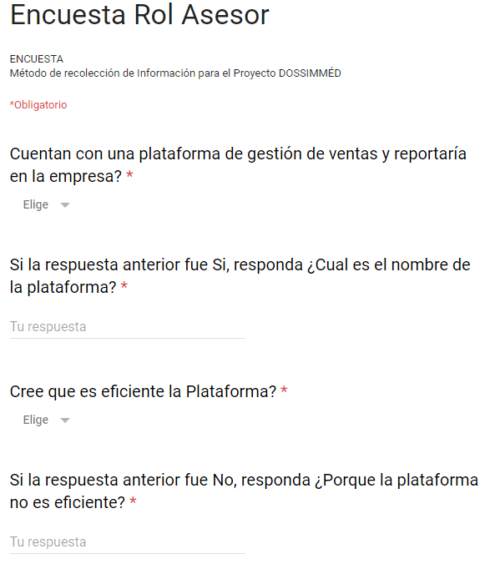
Encuesta N°1

Slide 11
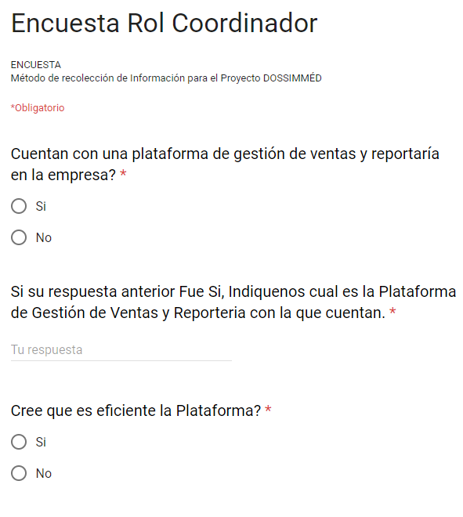
Encuesta N°2

Slide 12
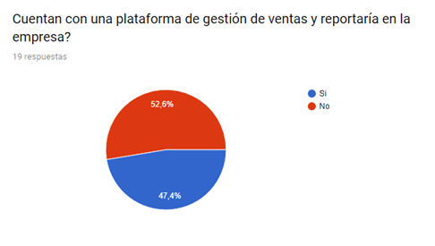
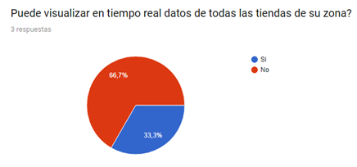
Técnicas de Levantamiento de Información
Rol Asesor
Informe Completo

Slide 13
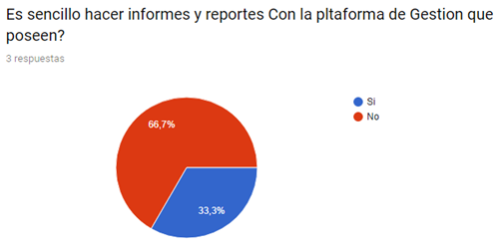
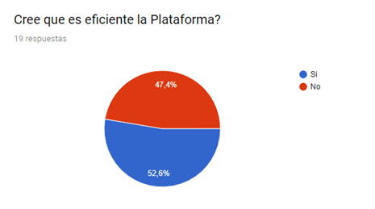
Técnicas de Levantamiento de Información
Rol Coordinador
Informe Completo

Slide 14
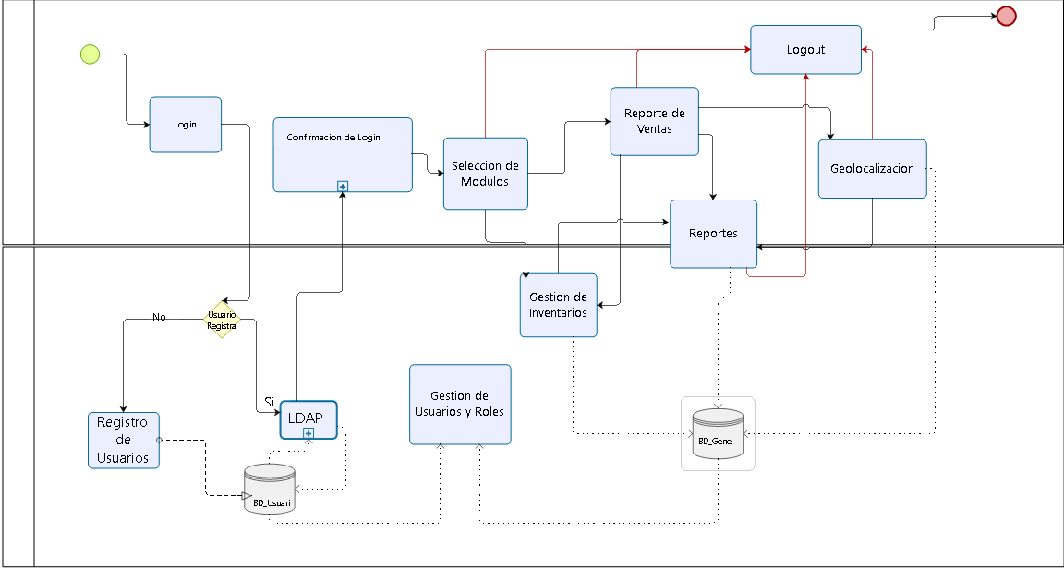
Mapa De Procesos

Slide 15
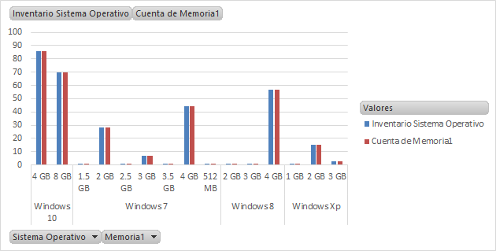
Inventario (Hardware y Software)
Inventario Sistema Operativo
Sistema Operativo | Total
Windows 10 | 156
Windows 7 | 83
Windows 8 | 59
Windows Xp | 19
Total general | 317
Inventario Completo

Slide 16
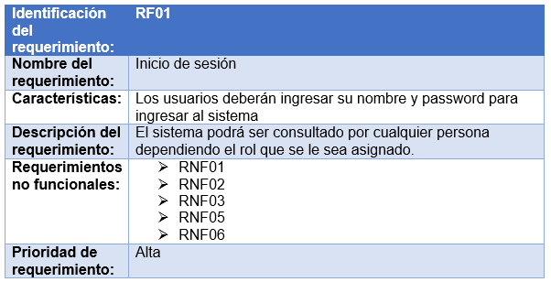
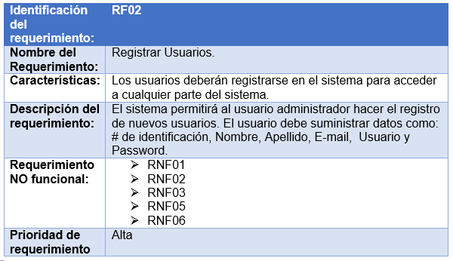
Requerimientos Funcionales
IEEE 830

Slide 17
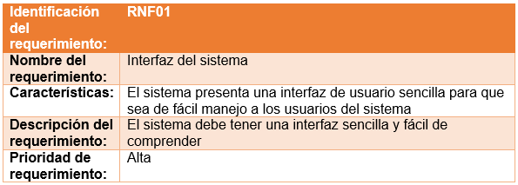
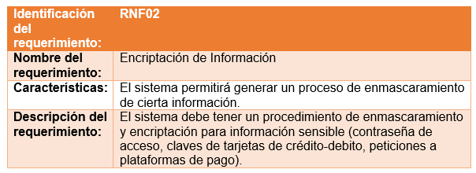
Requerimientos No Funcionales
IEEE 830

Slide 18
Gracias
Rol Coordinador

